Slide 1
Trunk Based

Slide 2
Trunk Based ou Desenvolvimento baseado em tronco

Slide 3
Wait !!!!
Antes de começarmos, precisamos discutir um pouco mais coisa sobre o git flow

Slide 4
Quando o Git Flow funciona melhor?
° Quando você tem muitos desenvolvedores juniores.
Se você trabalha principalmente com desenvolvedores juniores, deve ter uma maneira de verificar o trabalho de perto. Você pode dar a eles várias dicas sobre como fazer as coisas com mais eficiência e ajudá-los a melhorar suas habilidades mais rapidamente. As pessoas que aceitam solicitações pull têm controle estrito sobre alterações recorrentes, para que possam evitar a deterioração da qualidade do código.

Slide 5
Quando o Git Flow funciona melhor?
° Quando você tem um produto estabelecido
Esse estilo também parece funcionar bem quando você já tem um produto de sucesso. Nesses casos, o foco geralmente está no desempenho do aplicativo e nos recursos de carga. Esse tipo de otimização requer mudanças muito precisas. Normalmente, o tempo não é uma restrição, então este estilo funciona bem aqui. Além do mais, as grandes empresas são ideais para esse estilo.

Slide 6
Quando o Git Flow pode causar problemas?

Slide 7
Quando o Git Flow pode causar problemas?
° Quando você está apenas começando.
Se você está apenas começando, o Git Flow não é para você. Provavelmente, você deseja criar uma POC rapidamente. Fazer solicitações pull cria um grande gargalo que retarda drasticamente a velocidade de toda a equipe.

Slide 8
Quando o Git Flow pode causar problemas?
° Quando você precisa testar rapidamente
Depois de alcançar a primeira versão do seu produto, provavelmente você precisará girá-la algumas vezes para atender às necessidades dos clientes. Novamente, várias ramificações e solicitações de pull reduzem drasticamente a velocidade de desenvolvimento e não são aconselhadas em tais casos.

Slide 9
Para esses casos, temos então o Trunked Based

Slide 10
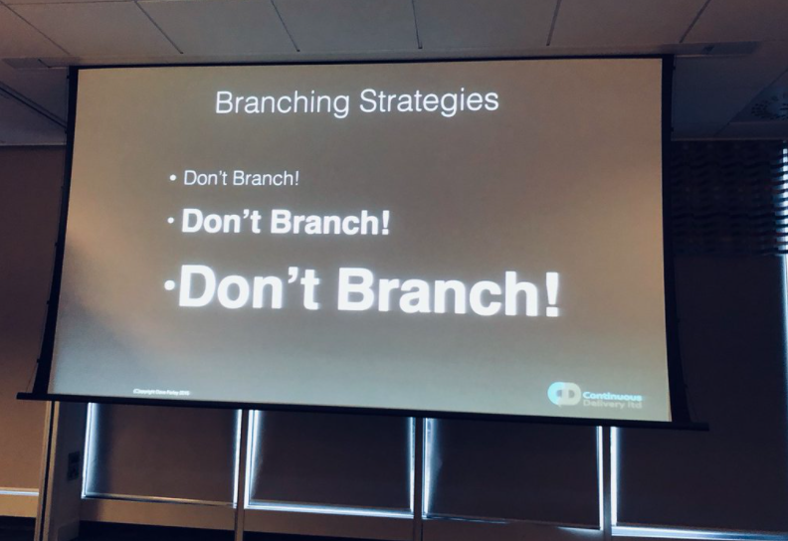

Slide 11
Como funciona esse fluxo?
Todos os desenvolvedores trabalham em uma única branch com acesso aberto a ela. Muitas vezes é simplesmente a branch master/main. Eles confirmam o código e o executam.
Claro, em alguns casos eles criam branchs de recursos de curta duração. Uma vez que o código em seu branch compila e passa em todos os testes, eles a mergeam diretamente para master/main. Isso garante que o desenvolvimento seja verdadeiramente contínuo e evita que os desenvolvedores criem conflitos de mesclagem que são difíceis de resolver.

Slide 12
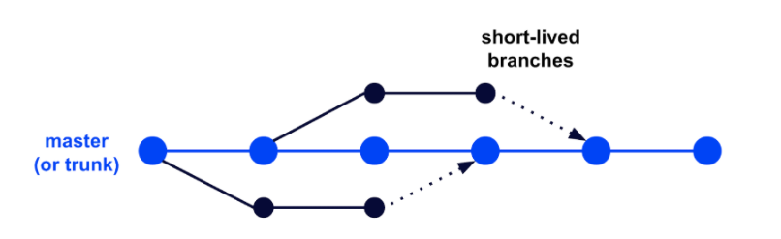

Slide 13
Quando o desenvolvimento baseado em tronco funciona melhor?
De um jeito mais simples? se o Git Flow não atende sua demanda, o Trunk Based é a melhor alternativa. Os prós e contras de um, são os contras e prós de outro.

